Slide 1
Изучаем кабардинский язык
Занятие №58

Slide 2
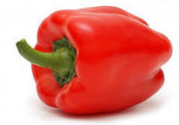
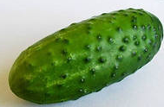
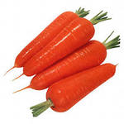
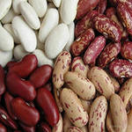
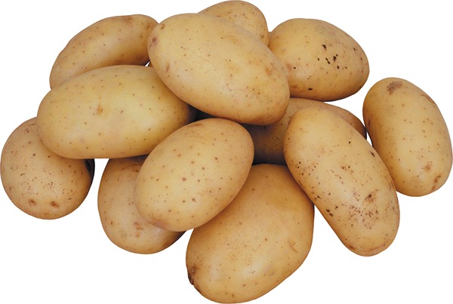
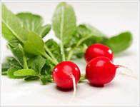
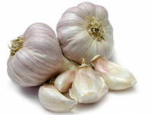
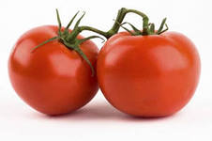
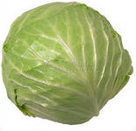
Сыт сурэтым щыфлъагъур?
Д/З. Рассказ о любимых фруктах и овощах.

Slide 3
Псалъэщ1эхэр зыдогъащ1э
ахъшэ
сом
сомитху (-х, -бл)
тумэн
тумэнит1 (-щ, -пл1)
Дапщэ ... зиуасэр?
Дапщэ кхъужь (хъарбыз, къэбыстэ) килограммыр зиуасэр?
деньги
рубль
5 (6, 7) рублей
десять рублей
20 (30, 40) рублей
Сколько стоит ...?
Сколько стоит килограмм груши (арбуза, капусты)?

Slide 4
тумэнитху (-й, -пщ1) иуасэщ
пуд
пуду
лъап1э
лъап1эу
икъук1э лъап1эщ, нэхъ пуду къызэт
стоит 50 (80, 100) рублей
дешевый
дешево
дорогой
дорого
очень дорого, дайте дешевле

Slide 5
Дыкъоджэ, дигу идоубыдэ.
Зы сом, сомит1, сомищ, сомипл1, сомитху, сомих, сомибл, сомий, сомибгъу, тумэн.
Сом пщык1уз, сом пщык1ут1, сом пщык1ущ, сом пщык1упл1, сом пщык1утху, …
Зы тумэн, тумэнит1, тумэнищ, тумэнипл1, тумэнитху, …
Сом щит1, сом щищ, сом щипл1, сом щитху, сом щих, …
Тумэнипщ1, тумэн пщык1уз, тумэн пщык1ут1, тумэн пщык1ущ, тумэн пщык1упл1, …

Slide 6
Бэзэрым.
Пок.: Уи махуэ ф1ыуэ!
Пр.: Нэхъыф1ыжу! Си пхъэщхьэмыщхьэхэр ф1ы дыдэщ. Къащтэ.
Пок. Дапщэ зиуасэр балий1эрысэ килограммыр?
Пр.: Мыр тумэнипщ1 иуасэщ, мыр тумэний иуасэщ.
Пок.: Мы1эрысэр-щэ?
Пр.: Мы1эрысэр лъап1экъым. Тумэнитхущ зиуасэр.
Пок.: Щхъырыб стэчаныр дапщэ зиуасэр?
Пр.: Тумэнищ.

Slide 7
Пок.: Зы балий1эрысэ килограмм, мы1эрысэ килограммит1, щхъырыб стэчан къызэт.
Пр.: Сыт хуэдэ балий1эрысэр?
Пок: Нэхъыф1ыр, нэхъ лъап1эр.
Пр.: Хъарзынэщ. Зэ догуэт. Мис уи пхъэщхьэмыщхьэхэр.
Пок: Дапщэ уэстынур?
Пр.: Сом щит1рэ тумэнищрэ.
Пок.: Мэ.
Пр.: Упсэу! Ф1ык1э ушх!
Пок.: Упсэу!
зэ догуэт – минуточку
Дапщэ уэстынур? – Сколько я должен?
Ф1ык1э ушх! – Ешьте на здоровье!

Slide 8
Можно использовать для диалога.
Сыт нэхъ ухуейт?
Килограмм дапщэ узыхуейр?
Дэтхэнэр нэхъ пуд?
Мыр лъап1э?
Сыт хуэдэ пхъэщхьэмыщхьэхэра узыхуейр?
Сыт хуэдэ хадэхэк1хэра узыхуейр?
Сыт нэхъыф1у плъагъур?
Дапщэ зиуасэр?

Slide 9
Фыпсэу!
Узыншэу фыщыт!

